Slide 1

Wireless LAN Service
Management System
ระบบจัดการการใช้เครือข่ายแลนไร้สาย
อาจารย์ที่ปรึกษา
อ.ธนัญชัย ตรีภาค
จัดทำโดย
นายจิรายุ ล่อใจ รหัสนักศึกษา 45010127
นายชวลิต ทรัพย์สถิตย์กุล รหัสนักศึกษา 45010167

Slide 2

บทนำ
การออกแบบระบบการเข้าใช้บริการ Wireless LAN ความปลอดภัยของระบบเป็นสิ่งที่สำคัญ ดังนั้นการที่จะอนุญาตให้บุคคลใดบุคคลหนึ่งสามารถเข้าสู่ระบบจึงเป็นสิ่งที่ควรระมัดระวังวิธีรักษาความปลอดภัยในปัจจุบัน ไม่สามารถควบคุมและจัดการแต่ละผู้ใช้งานได้ การพิสูจน์ตัวตนจึงมีความสำคัญ เนื่องจากว่าการที่บุคคลใดบุคคลหนึ่งจะเข้าสู่ระบบได้ จะต้องได้รับการยอมรับว่าได้รับอนุญาตจริง การตรวจสอบหลักฐานจึงเป็นขั้นตอนแรกก่อนอนุญาตให้เข้าสู่ระบบ จากนั้นเมื่อมีการเข้าสู่ระบบได้แล้วควรมีการมอนิเตอร์บุคคลที่อยู่ในระบบได้ โดยสามารถป้องกันและควบคุมผู้เข้าใช้งานระบบทำการละเมิดข้อบังคับการเข้าใช้ระบบ

Slide 3
จุดประสงค์
เพื่อจัดรูปแบบการเข้าใช้งานระบบเครือข่ายแลนไร้สายให้มีประสิทธิภาพมากขึ้น
สามารถตรวจสอบ Account ของผู้ใช้งานกับฐานข้อมูล Active Directory ได้
สามารถตรวจสอบการใช้งานของผู้ใช้งานขณะกำลังใช้งานอยู่ได้ผ่านทางเว็บ
สามารถยกเลิกการใช้งานของผู้ใช้งานขณะกำลังใช้งานอยู่ได้ผ่านทางเว็บ
สามารถบริหารจัดการฐานข้อมูล Active Directory ของผู้ใช้งานได้ผ่านทางเว็บ

Slide 4
ขอบเขตของโครงงาน
พัฒนาส่วนตรวจสอบผู้ใช้งานเมื่อเข้ามาใช้บริการ WLAN
  ก่อนการใช้บริการ WLAN ผู้ใช้งานต้องผ่านการตรวจสอบ User name และ Password ก่อน
สร้างส่วนควบคุมและจัดการผู้ใช้งาน
  ดูปริมาณ Traffic ของผู้ใช้งานแต่ละคน
  ตัดการใช้งานของผู้ใช้ได้
  สร้าง-ลบ Account ของผู้ใช้งาน
  ค้นหา Account ของผู้ใช้งาน
  แก้ไข ข้อมูล Account ของผู้ใช้งาน

Slide 5
ประโยชน์ของโครงงานนี้
จะได้ระบบที่มีความสามารถเกี่ยวกับจัดการและควบคุมการใช้งานWLAN ได้อย่างสมบูรณ์โดยมีทั้ง
  การตรวจสอบก่อนการเข้าใช้
  การตรวจสอบการใช้ของแต่ละAccount
  การจัดการ Account

Slide 6
การออกแบบระบบตามจุดประสงค์ที่วางไว้
มี 3 ส่วนประกอบกันคือ
ส่วน Wireless Management Authentication Gateway
ส่วน Account Database
ส่วน Account Monitoring & Management

Slide 7
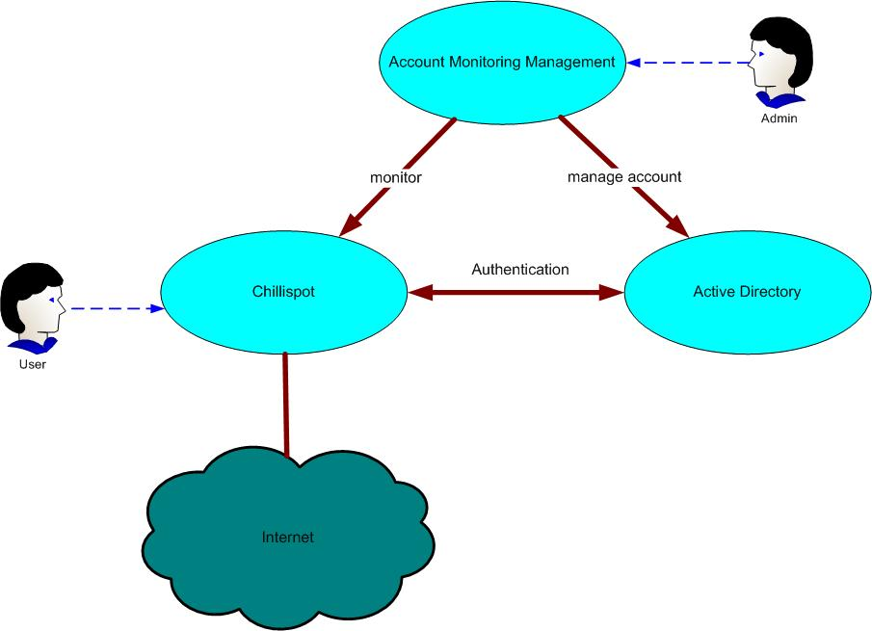
ภาพแสดงโครงสร้างของระบบโดยรวม
Chillispot

Slide 8
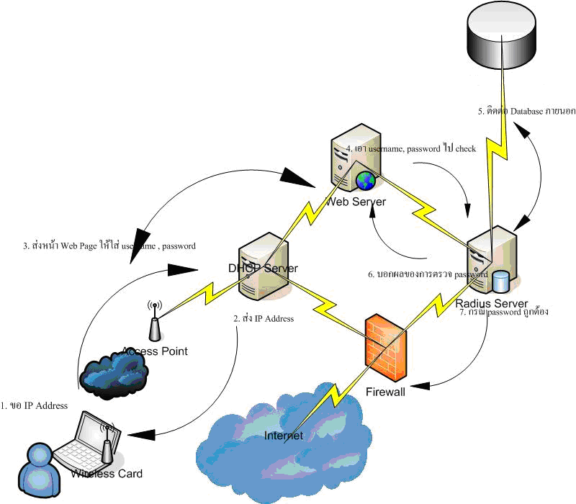

การทำงานของChillispot
CHILLISPOT

Slide 9
ตัวอย่างOpen sourceที่มีความสามารถคล้ายChillispot
Wifidog ตัวนี้จะเน้นการใช้งานบนอุปกรณ์ embedded
NoCat ตัวนี้จะเน้นการใช้งานบน Linux มีลักษณะใกล้เคียงกับ Chillispot ที่นำมาใช้งาน
Wicap ตัวนี้จะเน้นการใช้งานบน OpenBSD
OpenSplash ตัวนี้จะเน้นการใช้งานบน FreeBSD โดยได้รับแรงบันดาลใจมาจาก Wicap แต่จะเน้นในเรื่องของความปลอดภัยมากว่า
! สาเหตุที่เลือกใช้ Chillispot นั้น เนื่องมาจาก Chillispot มีการพัฒนาโปรแกรมของต้นเองอย่างสม่ำเสมอ โดยดูจากระยะเวลาที่ออกversionใหม่ๆ ซึ่งไม่นานมากนัก

Slide 10
Active Directory
Active Directory

Slide 11
Active Directory
Active Directory (AD) เป็นไดเรกทอรี่เซอร์วิสในระดับองค์กร ที่ถูกออกแบบบนมาตรฐานของ Internet Technology เอาไว้รองรับการค้นหาทรัพยากรต่างๆ บนเครือข่ายขนาดใหญ่ และยังช่วยให้ Admin จัดการบริหารเครือข่ายที่ซับซ้อนจากศูนย์กลางได้อย่างสะดวก AD เป็นการทำงานร่วมกันระหว่าง DNS (Domain Naming System) และ LDAP (Lightweight Directory Access Protocol) ทำให้สามารถจะติดต่อเชื่อมโยงกับไดเรกทอรี่เซอร์วิสอื่นๆได้อีกด้วย

Slide 12
Active Directory
LDAP เป็นโปรโตคอลในระดับแอพพลิเคชั่นที่ทำงานอยู่บนพอร์ต TCP 389 และเป็นส่วนหนึ่งของ Active Directory บนเครื่องโดเมนคอนโทรลเลอร์ของ Windows Server 2003 อาจเรียกได้ว่าเป็น LDAP Server เนื่องจาก LDAP เป็นโปรโตคอลในการติดต่อและเข้าถึงไดเรกทอรี่

Slide 13
คำศัพท์ต่างๆที่ควรทราบ
Distinguished Name (DN) | คือการระบุชื่อออปเจคต่างๆ เช่น CN=James Smith, CN=Users, DC=Microsoft, DC=Com แสดงถึงออปเจคปลายทาง
CommonName (CN) | เป็น Attribute ที่ใช้ในการกำหนดDistinguished Name ใช้แทนชื่อ Class หรือชื่อผู้ใช้ทั่วไปฯ
OranizationUnitName (OU) | เป็น Attribute ที่ใช้ในการกำหนดDistinguished Name บอกชื่อOranization Unit
DomainComponent (DC) | เป็น Attribute ที่ใช้ในการกำหนดDistinguished Name บอกชื่อโดเมน

Slide 14
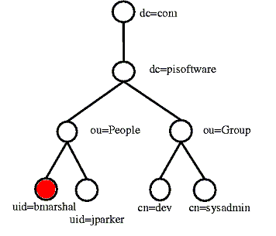
โครงสร้าง Entry ของ Directory แบบ Hierarchy

Slide 15
Directory Service อื่นๆ
Netscape Directory Service
SUNONE Directory Service
IBM Globle Directory
Novell Directory Services
Active Directory Service
DirX
Oracle Directory
OpenLDAP

Slide 16
Web Monitor & Management
Account Monitor
& Management

Slide 17
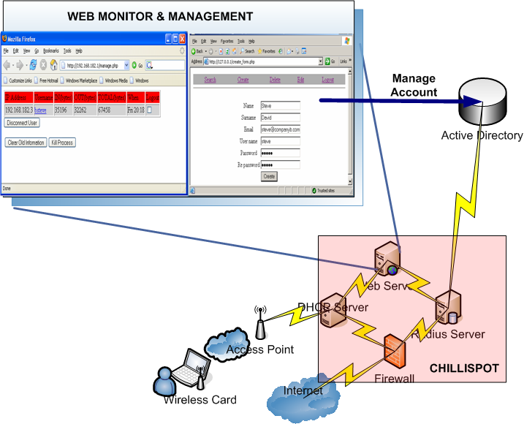
Web Monitor & Management

Slide 18
Web Monitor & Management
แบ่งเป็น 2 ส่วน
Account Management
Account Monitoring

Slide 19
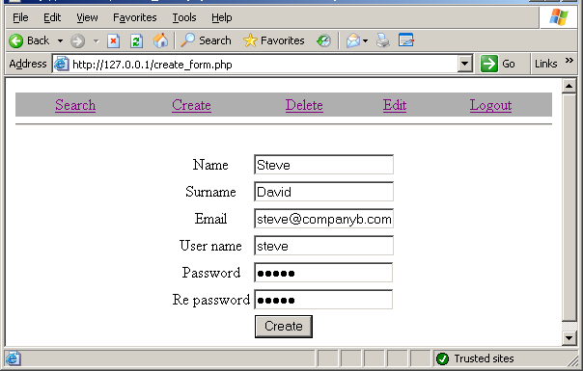
Account Management
Account Management

Slide 20
การทำงานในส่วน Account Management
PHP ติดต่อกับ LDAP
    ldap_connect() // establish connection to server
    |
    ldap_bind() // anonymous or authenticated "login"
    |
    do something like search or update the directory
    and display the results
    |
    ldap_close() // "logout"

Slide 21
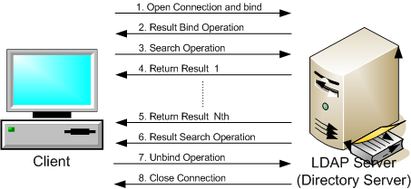
การทำงานในส่วน Account Management

Slide 22
Web Monitor & Management
แบ่งเป็น 2 ส่วน
Account Management
Account Monitoring

Slide 23
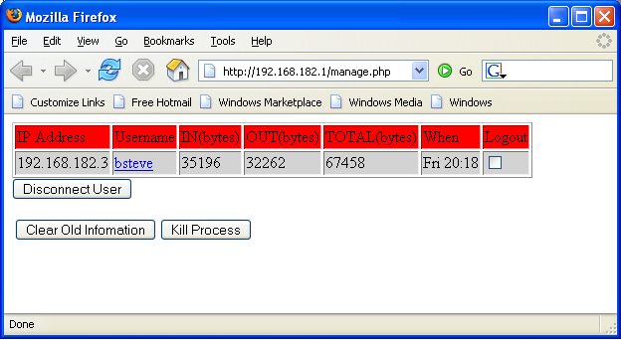
ส่วน Account Monitoring
Account Monitoring
  ที่ไม่ใช้วิธีดูจากlogไฟล์ เนื่องจากการ logไฟล์ เป็นการทำงานแบบOfflineส่วนในโครงงานนี้ได้เลือกใช้เป็นโปรแกรมในการมอนิเตอริ่ง ซึ่งดีกว่าแบบแรกตรงที่สามารถดูผลได้แบบreal-time

Slide 24
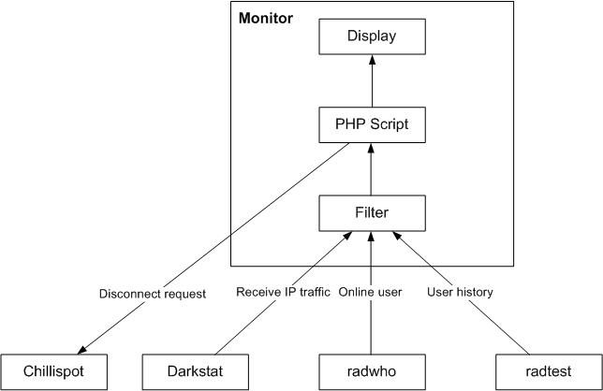
ส่วน Account Monitoring

Slide 25
การมอนิเตอริ่ง
องค์ประกอบภายในของระบบ
  จากการที่โครงงานนี้ได้ใช้Chillispotซึ่งมีการทำงานที่สนับสนุน Radius Disconnect Message โดยจะใช้ส่วนนี้ในการจัดการเรื่อง Disconnect User
  ใช้ โปรแกรม darkstat ในการตรวจสอบการผ่านเข้าออกของข้อมูลที่อินเทอร์เฟส eth1 โดยค่าที่ได้นั้นคือ ip address ที่มีการส่งข้อมูลมาที่อินเทอร์เฟสนี้ จำนวนไบต์ที่รับ, ส่ง, ผลรวมของip addressแต่ละอัน

Slide 26
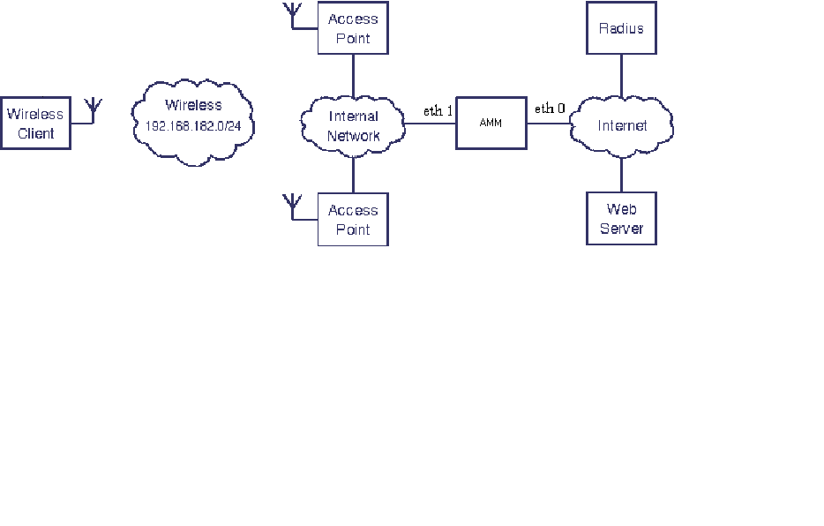
การมอนิเตอริ่ง

Slide 27
การมอนิเตอริ่ง
Radwho เป็นโปรแกรมที่ใช้กับ FreeRADIUS โดยจะแสดงผู้ใช้ที่ยังคงใช้งานอยู่ รวมถึงวันเวลาที่ผู้ใช้ได้เริ่มเข้ามาใช้
โดยค่าต่างๆเหล่านี้จะถูกนำมาประยุกต์ใช้ในส่วนของ php ที่พัฒนาขึ้นมาเองอีกทีหนึ่ง
Radlast เป็นโปรแกรมที่ใช้กับFreeRADIUSโดยจะแสดงประวัติการเข้าใช้ของผู้ใช้แต่ละคน เช่น เวลาที่เข้ามาใช้ เวลาที่ออกจากการติดต่อ เวลารวม

Slide 28
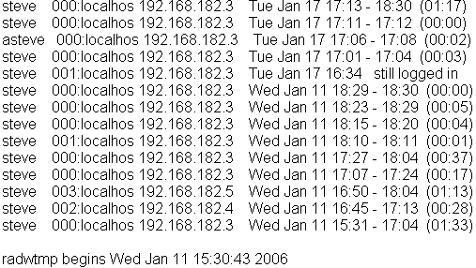
การมอนิเตอริ่ง
โดยค่าต่างๆเหล่านี้จะถูกนำมาประยุกต์ใช้ในส่วนของ php ที่พัฒนาขึ้นมาเองอีกทีหนึ่ง

Slide 29
การมอนิเตอริ่ง

Slide 30
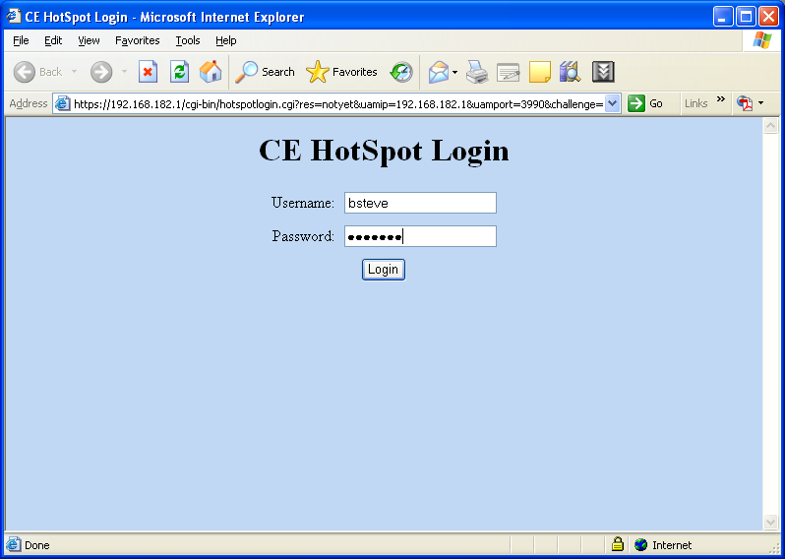
ผลการทดลอง
การเข้าใช้งานระบบของผู้ใช้

Slide 31
ผลการทดลอง
เว็บแสดงตารางการเข้ามาในระบบของผู้ใช้

Slide 32
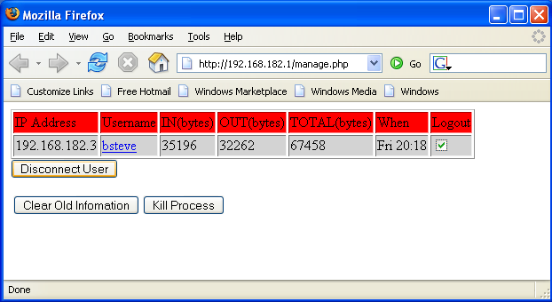
ผลการทดลอง
เว็บแสดงการ Disconnect ผู้ใช้ออกจากระบบ

Slide 33
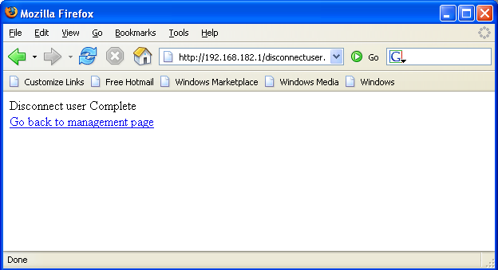
ผลการทดลอง
เมื่อตัดผู้ใช้ออกจากระบบสำเร็จ

Slide 34
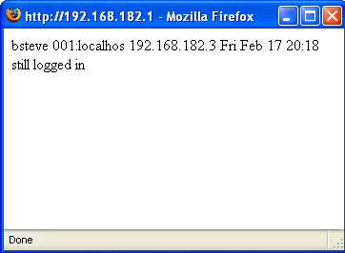
ผลการทดลอง
แสดงข้อมูลของผู้ใช้แต่ละคน

Slide 35
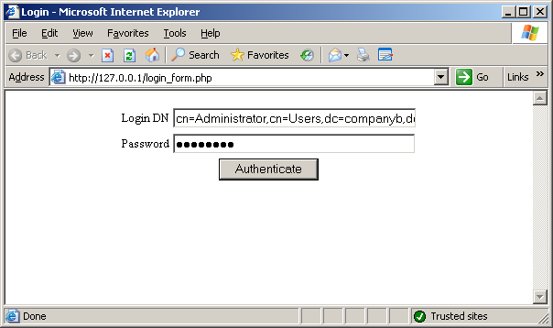
ผลการทดลอง
การ Login ก่อนการเข้าใช้งาน Active Directory

Slide 36
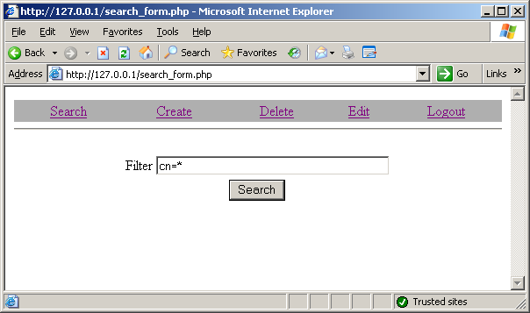
ผลการทดลอง
แสดงวิธีการใส่ filter ในการ search

Slide 37
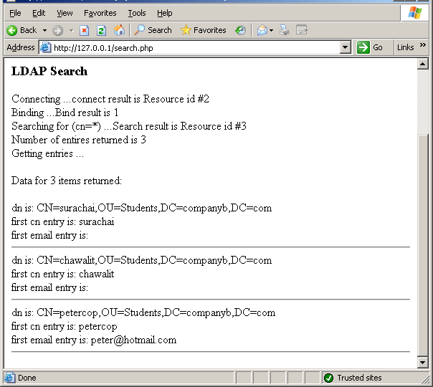
ผลการทดลอง
แสดงค่าที่ได้จากการ Search

Slide 38
ผลการทดลอง
กรอกข้อมูลของผู้ใช้คนใหม่

Slide 39
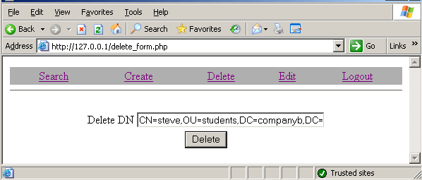
ผลการทดลอง
ใส่รายละเอียดของผู้ที่จะลบ

Slide 40
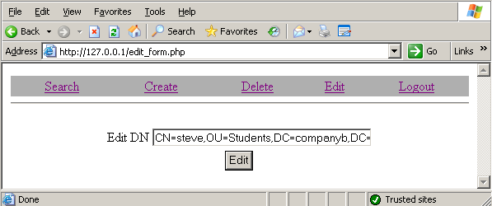
ผลการทดลอง
ใส่ผู้ใช้ที่ต้องการจะแก้ไข

Slide 41
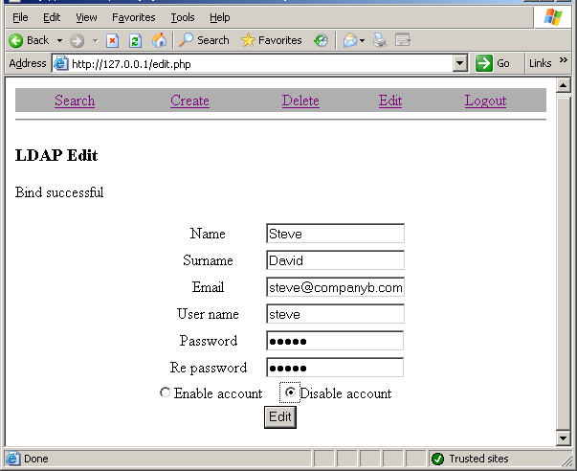
ผลการทดลอง
แสดงข้อมูลของผู้ใช้ที่ต้องการแก้ไข

Slide 42
สรุป
บทสรุป
  ระบบ Wireless LAN Service Management System สร้างขึ้นมาเพื่อแก้ไขปัญหาเรื่องความไม่ปลอดภัยต่อการใช้งานและผู้ดูแลระบบสามารถที่จะจัดการข้อมูลของผู้ใช้ได้อย่างใกล้ชิดและสามารถดูการใช้งานของผู้ใช้แต่ละคนได้อย่างต่อเนื่อง เพื่อที่จะสามารถแก้ไขปัญหาได้อย่างทันท่วงที

Slide 43
สรุป
วิจารณ์สิ่งที่ได้จากโครงงาน
  เป็นการพัฒนาโปรแกรมโดยใช้วิธีการเชื่อมโยงกับโปรแกรมย่อยๆ ภายนอกอีกหลายๆส่วน ทำให้สามารถทำการพัฒนาโปรแกรมที่มีองค์ประกอบย่อยๆได้รวดเร็วขึ้น
  ปัญหาก็คือในกรณีที่โปรแกรมภายนอกนั้นทำงานบกพร่องหรือได้รับความเสียหาย ก็จะทำให้โปรแกรมที่พัฒนาขึ้นมานี้เกิดความเสียหายตามไปด้วย

Slide 44
สรุป
ปัญหา
  ผู้ใช้ไม่ได้authenticate กับ chillispot จะทำให้สิ้นเปลือง ip address
  กรณีที่ผู้ใช้ตัดการเชื่อมต่อออกไป และมีผู้ใช้คนใหม่ได้ ip address เดียวกับผู้ใช้ที่ตัดการเชื่อมต่อไปก่อนหน้า ปริมาณการใช้งานที่แสดงออกมาที่หน้าการmanageจะเป็นค่าที่ต่อจากค่าเดิม
  กรณีที่มีผู้ใช้งานเป็นจำนวนมาก ก็ต้องใช้การประมวลผลที่มากตามไปด้วย
  ในส่วนของโปรแกรม php ติดต่อ active directory นั้น ผู้ใช้จำเป็นต้องมีความรู้เกี่ยวกับ active directory อยู่บ้าง

Slide 45
สรุป
แนวทางการแก้ไขปัญหา
  สำหรับปัญหาในข้อหนึ่งและข้อสามนั้น อาจต้องขยายระบบให้ใหญ่ขึ้นโดยเพิ่มตัว Wireless LAN Service Management System ตัวอื่นเข้าไป แล้วให้ chillispot ของแต่ละระบบจ่ายip คนละส่วนกัน ทำให้มี darkstat คนละตัวทำให้แบ่งกัน sniff packet เป็นเหตุให้ลดการประมวลผลลงได้

Slide 46
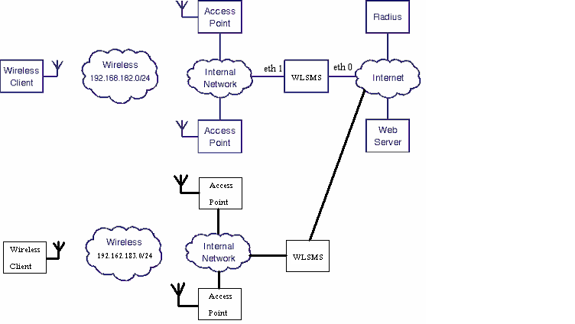
สรุป

Slide 47
สรุป
  ในส่วนของปัญหาข้อที่สองนั้น ได้ใช้ javascript มาตั้งเวลาให้ reload หน้า manage โดยอัตโนมัติ ซึ่งสามารถลดปัญหาดังกล่าวได้
แนวทางการพัฒนาต่อ
  อาจเพิ่มส่วนมอนิเตอร์ผู้ใช้ให้สามารถตรวจสอบการใช้งานของผู้ใช้งานแต่ละคนได้เพิ่มขึ้น เช่น การตรวจสอบว่าผู้ใช้แต่ละคนนั้นใช้ โปรโตคอลอะไรในปริมาณเท่าไหร่ และสามารถเก็บสถิติการเข้าใช้งานของผู้ใช้งานแต่ละคนเพื่อคำนวณออกมาในรูปแบบกราฟได้

